Slide 1

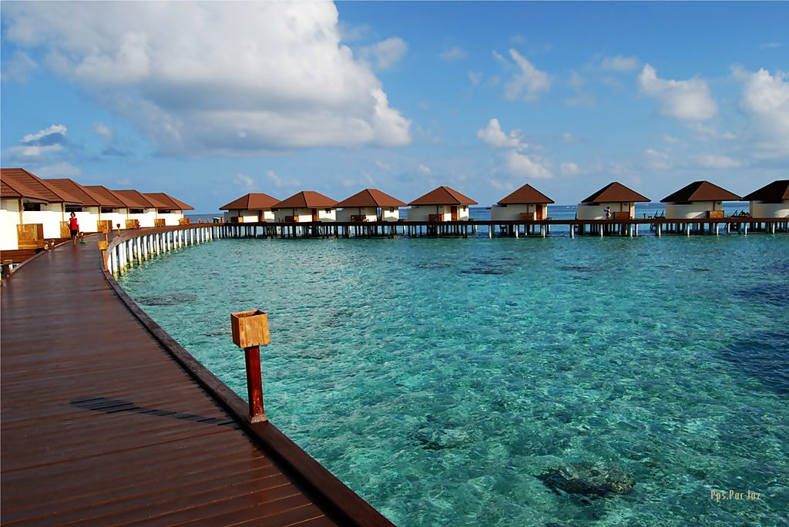


Islas
Maldivas

Slide 2
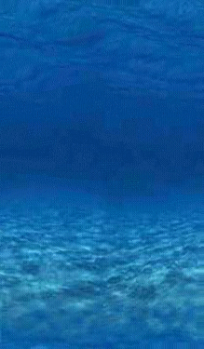
Las Islas Maldivas son una nación insular situada en el Océano Índico, agrupada en 26 atolones al sur de las Islas Lakshadweep de India, alrededor de 700 km al sudoeste de Sri Lanka, constituida por 1.192 islas, de las cuales 200 están habitadas.
Maldivas, es sinónimo de paraíso tropical, playas infinitas de arena blanca, aguas cálidas y transparentes. La meca del submarinismo, arrecifes y corales de una riqueza extraordinaria. Male su capital, es pequeña y única. Laberinto de callejuelas, sus mezquitas y mercados os cautivaran.
Debe su nombre a la derivación en sánscrito, en la que
mal significa miles y diva, isla. Es decir, miles de islas.

Slide 3

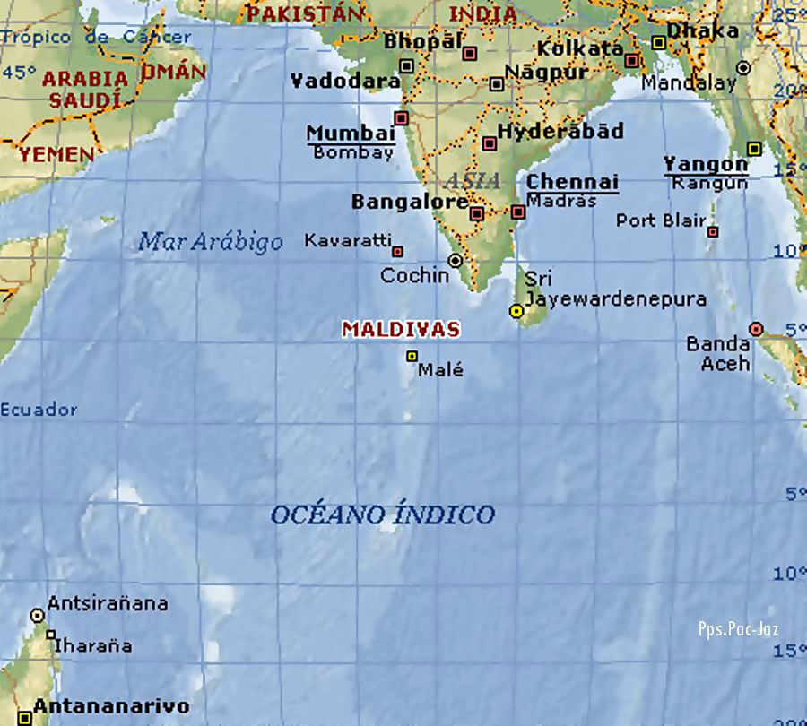

Slide 4
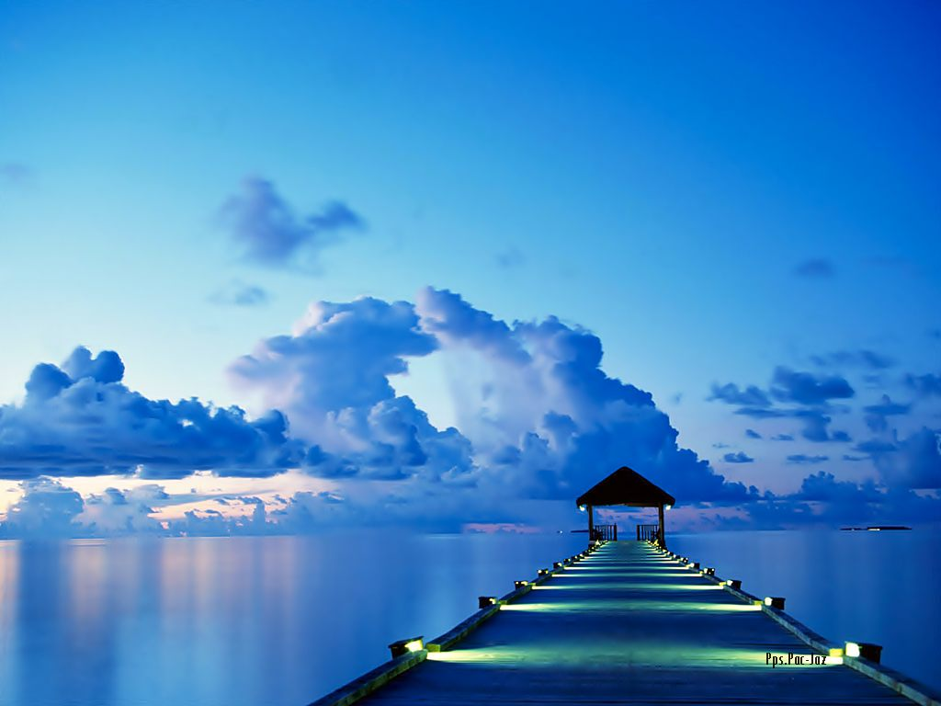

Slide 5
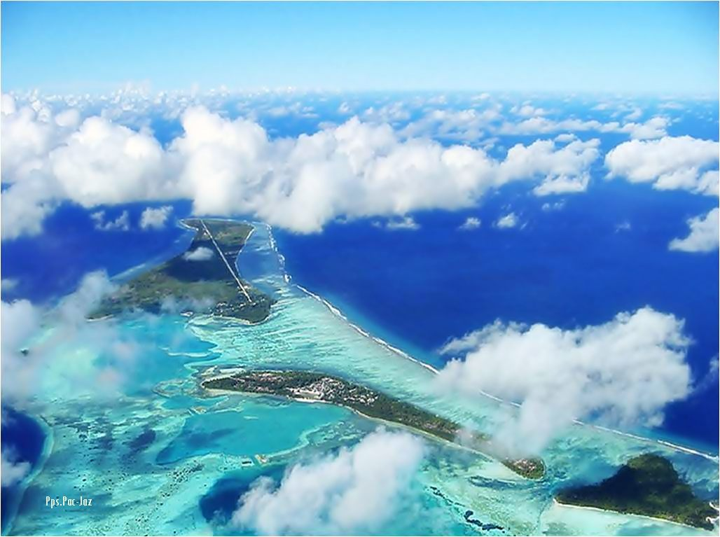

Slide 6
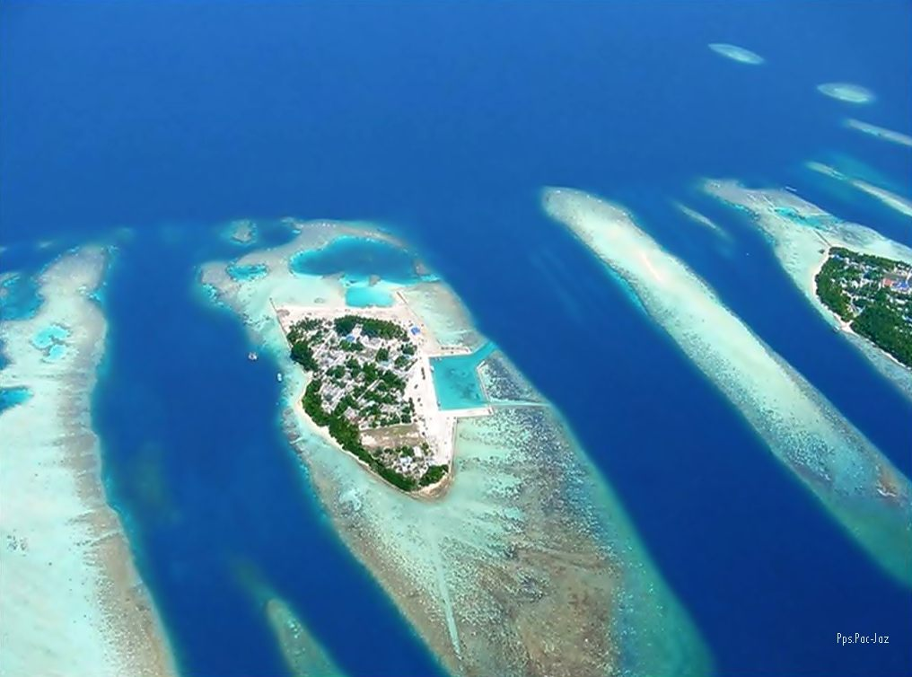

Slide 7
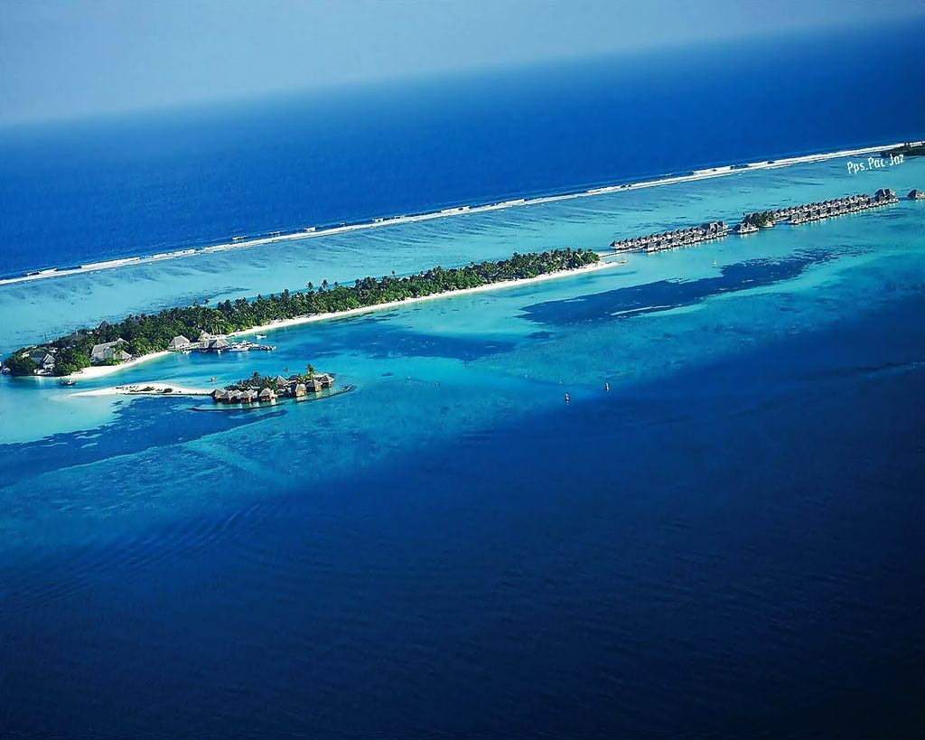

Slide 8
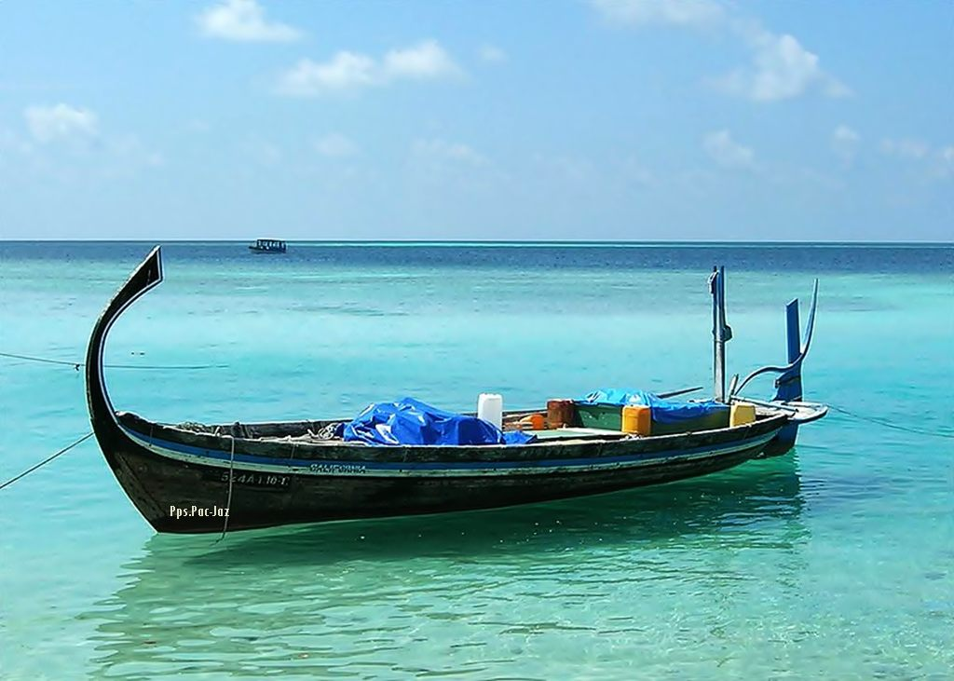

Slide 9
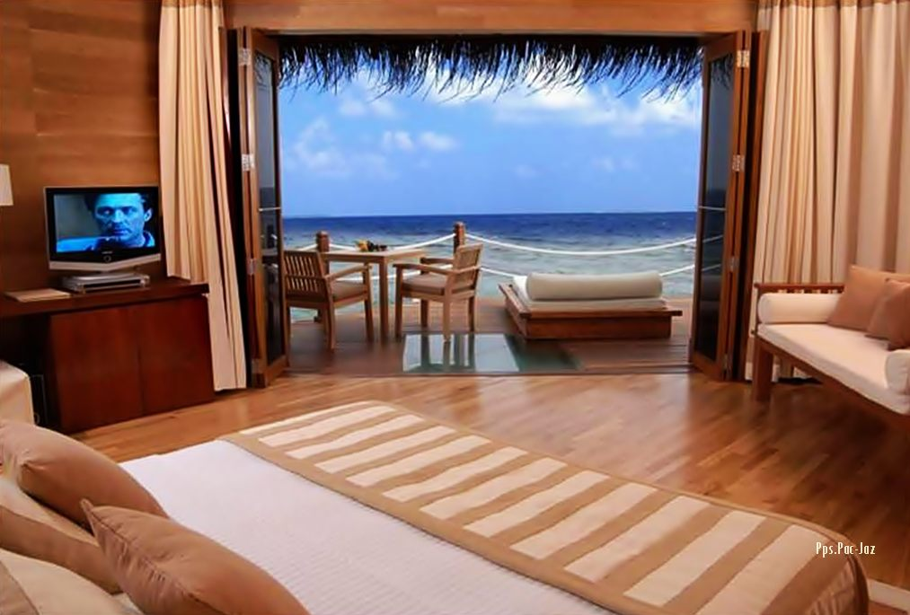

Slide 10
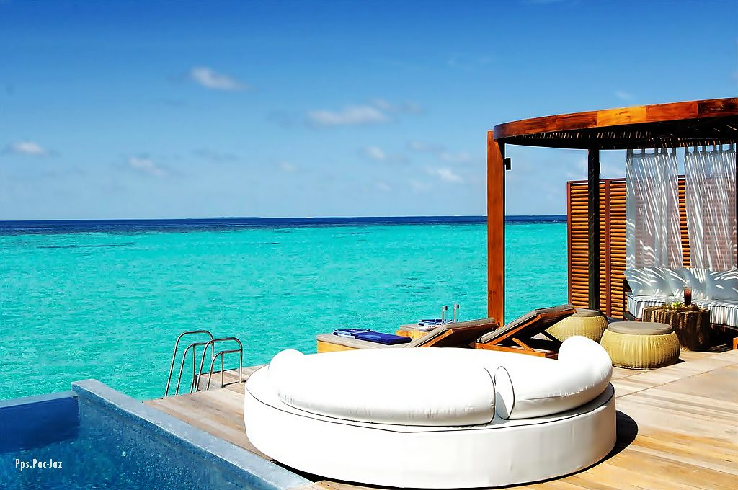

Slide 11
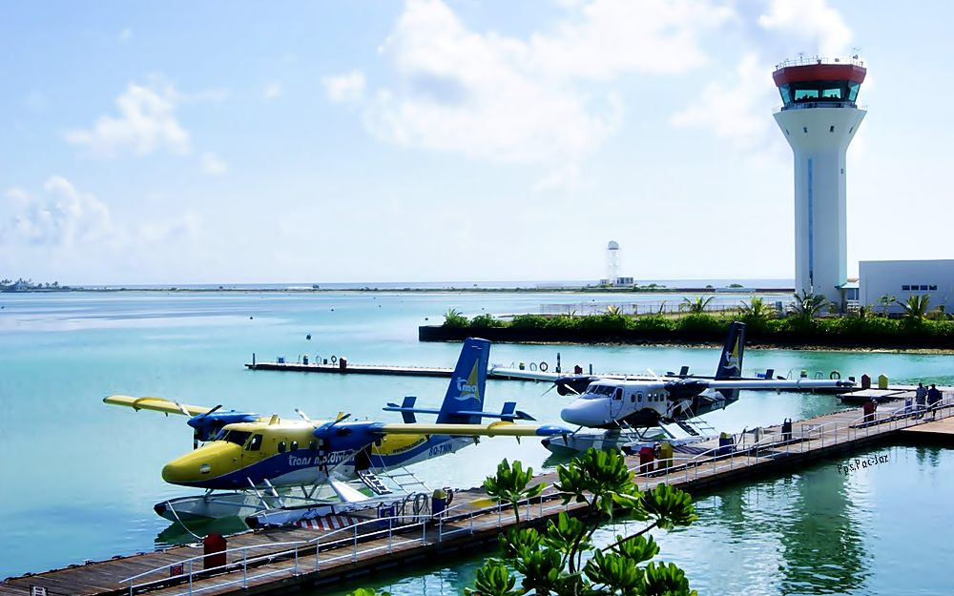

Slide 12
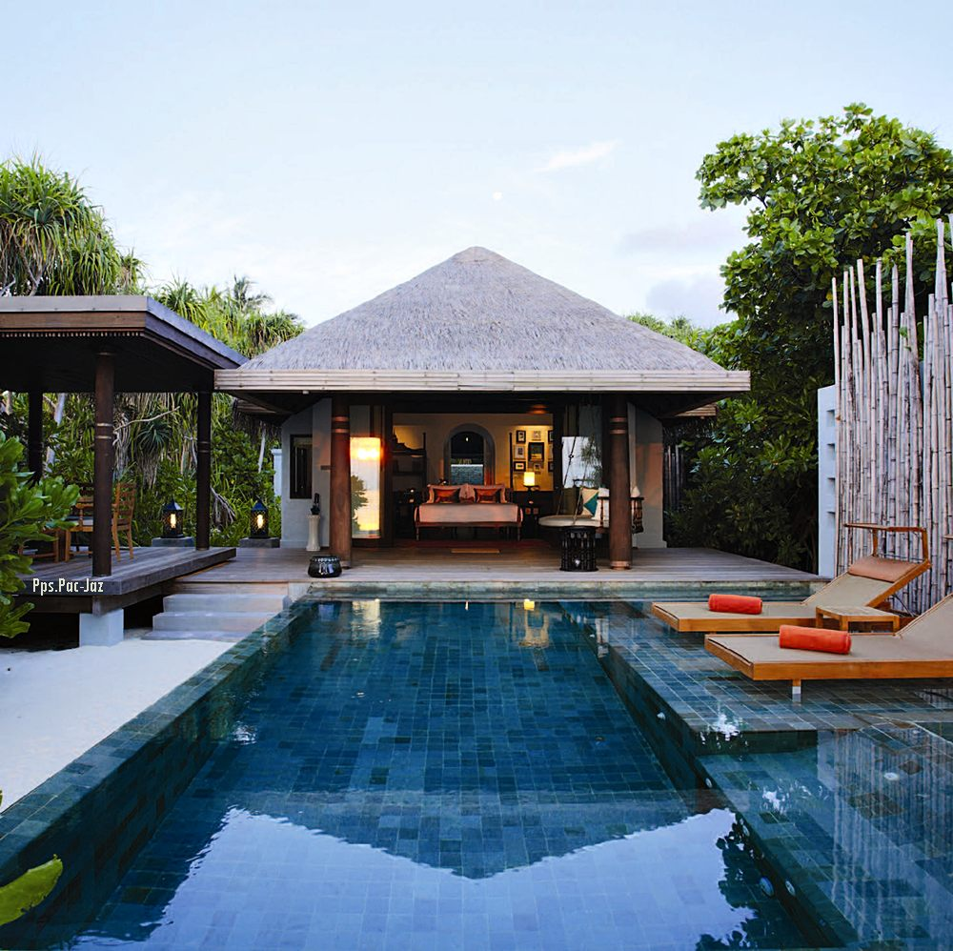

Slide 13
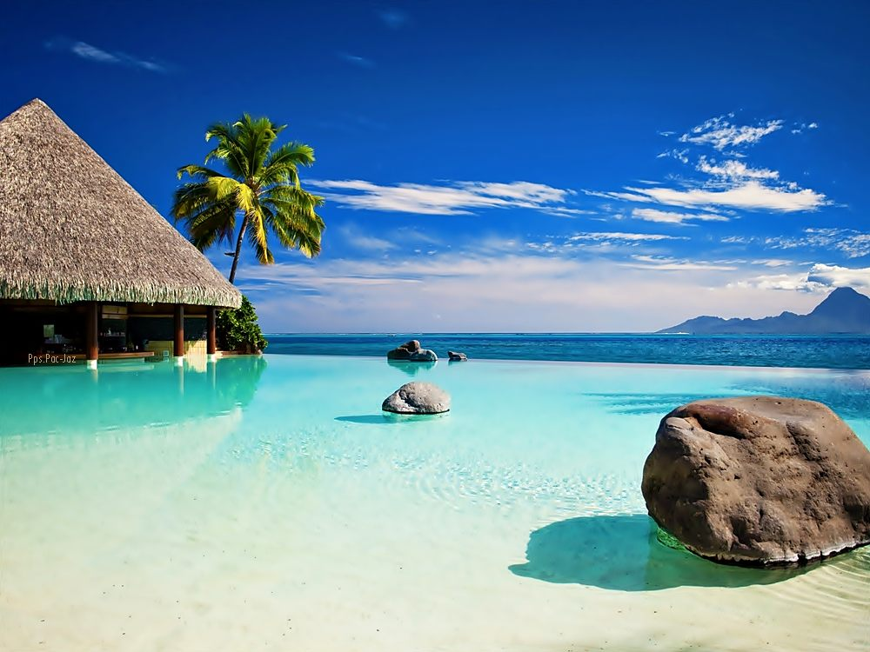


Slide 14
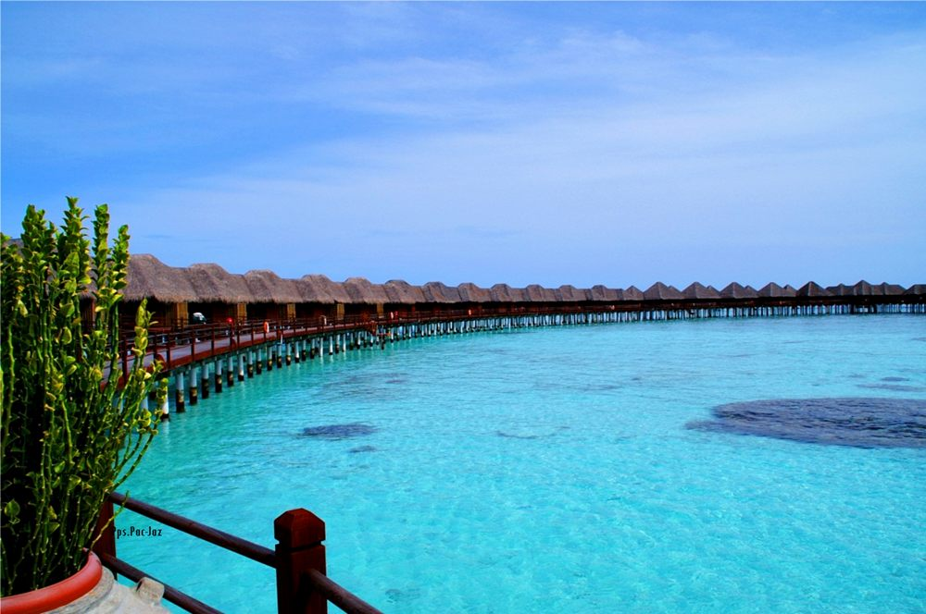

Slide 15
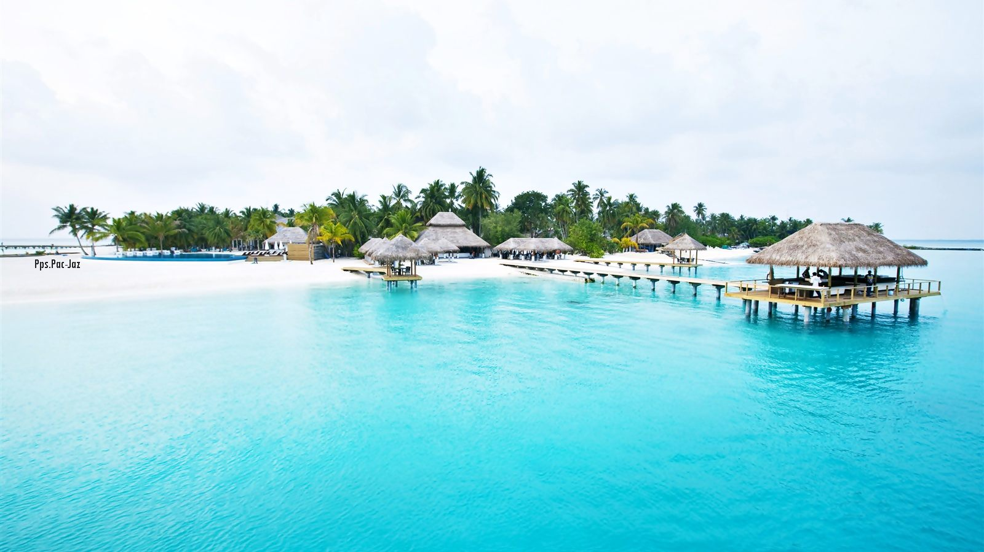

Slide 16
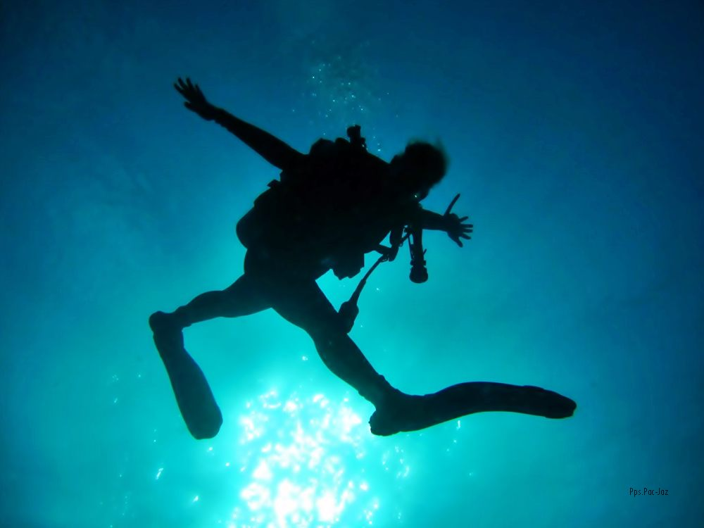

Slide 17
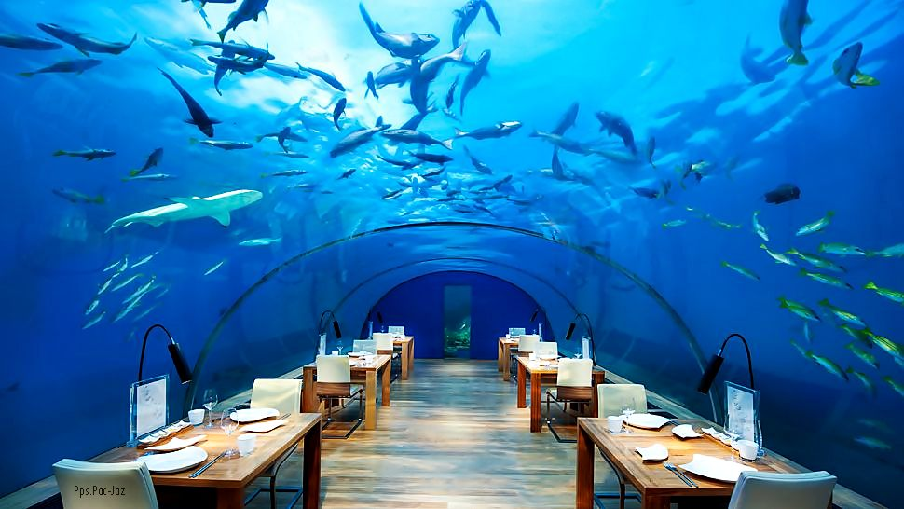

Slide 18
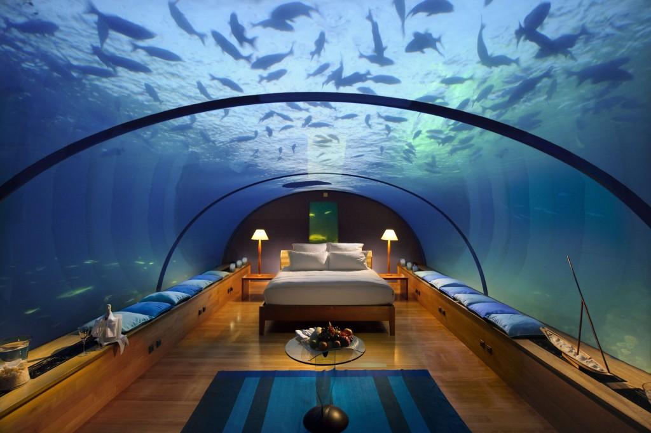

Slide 19
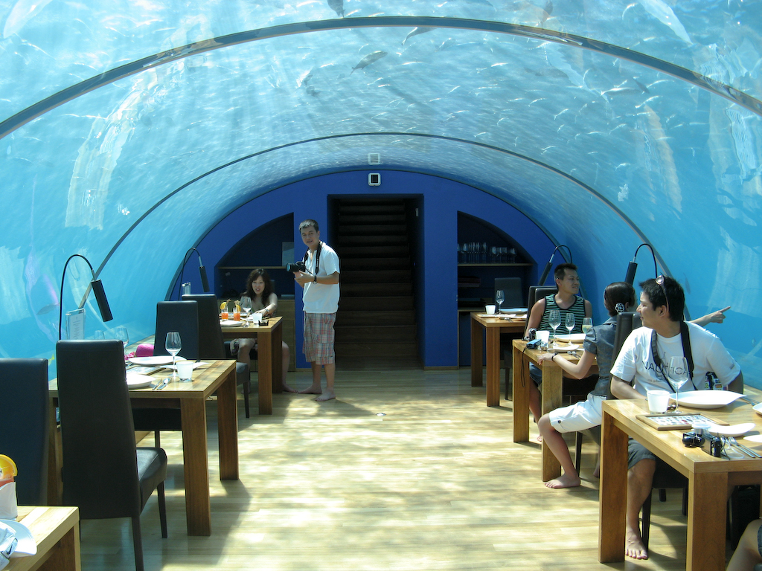

Slide 20
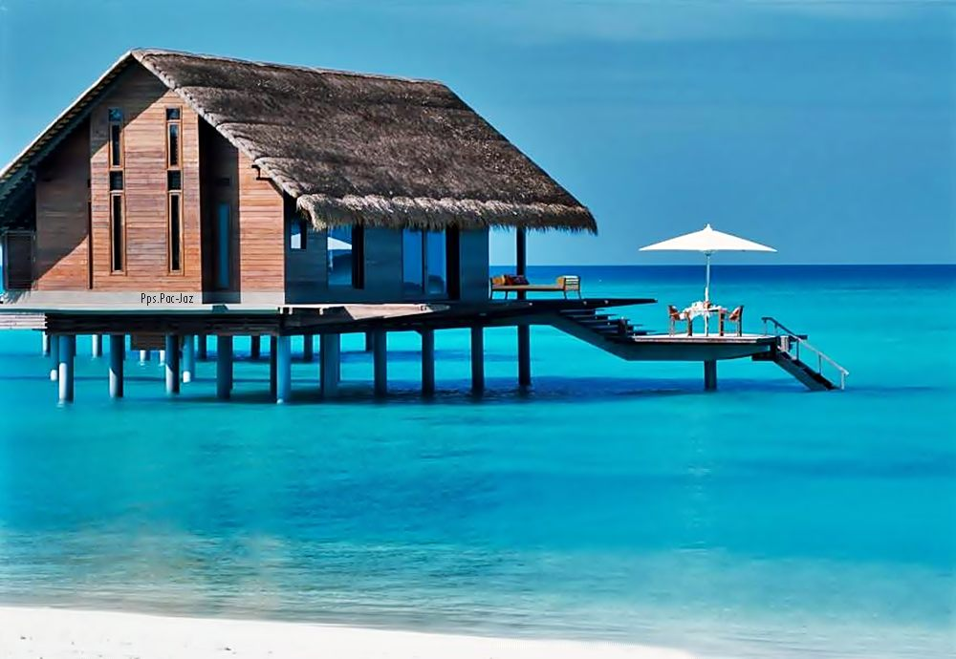

Slide 21
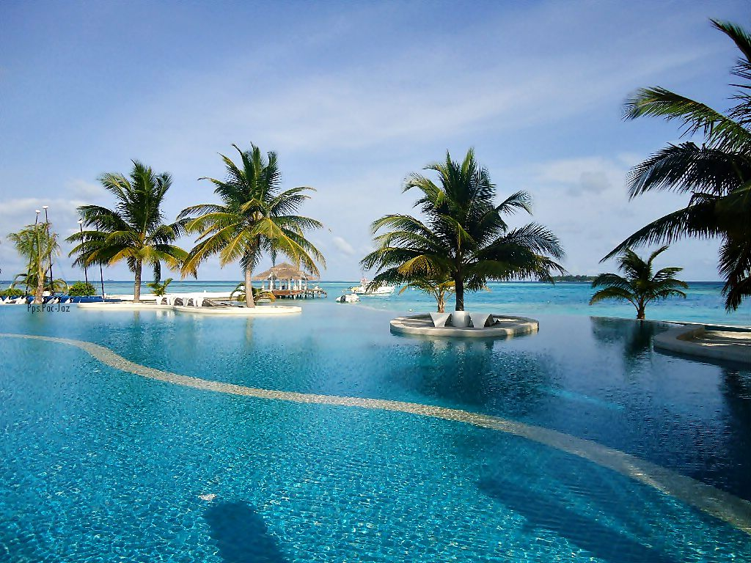


Slide 22
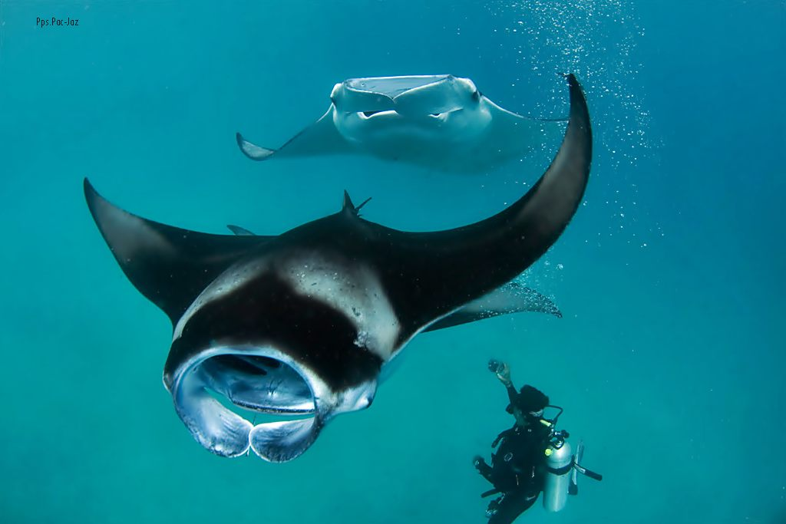

Slide 23
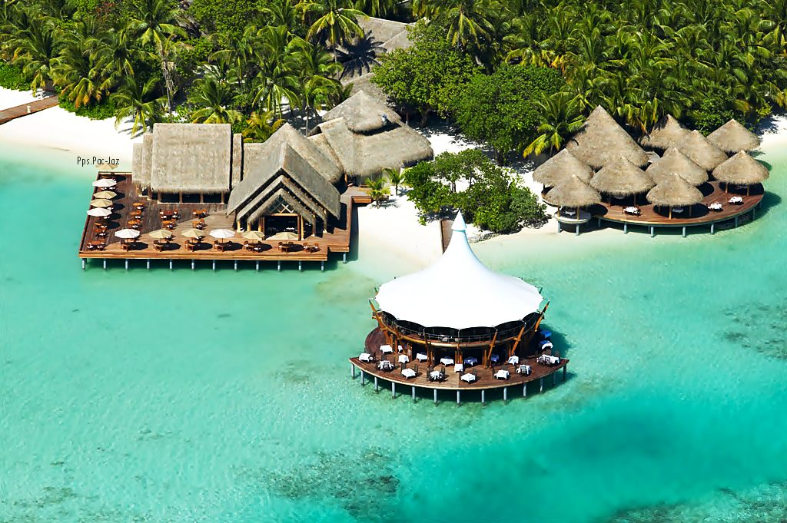

Slide 24
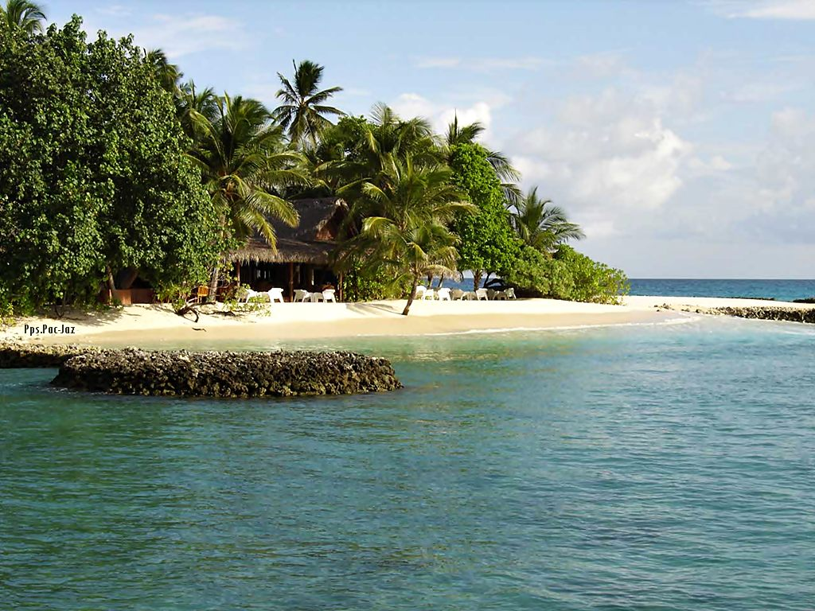

Slide 25
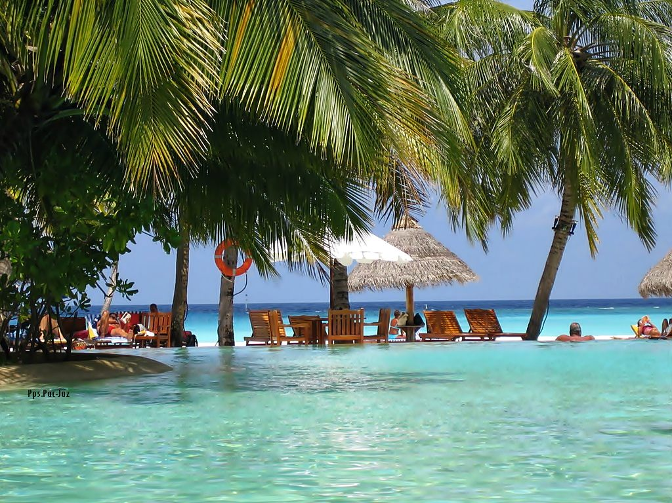

Slide 26
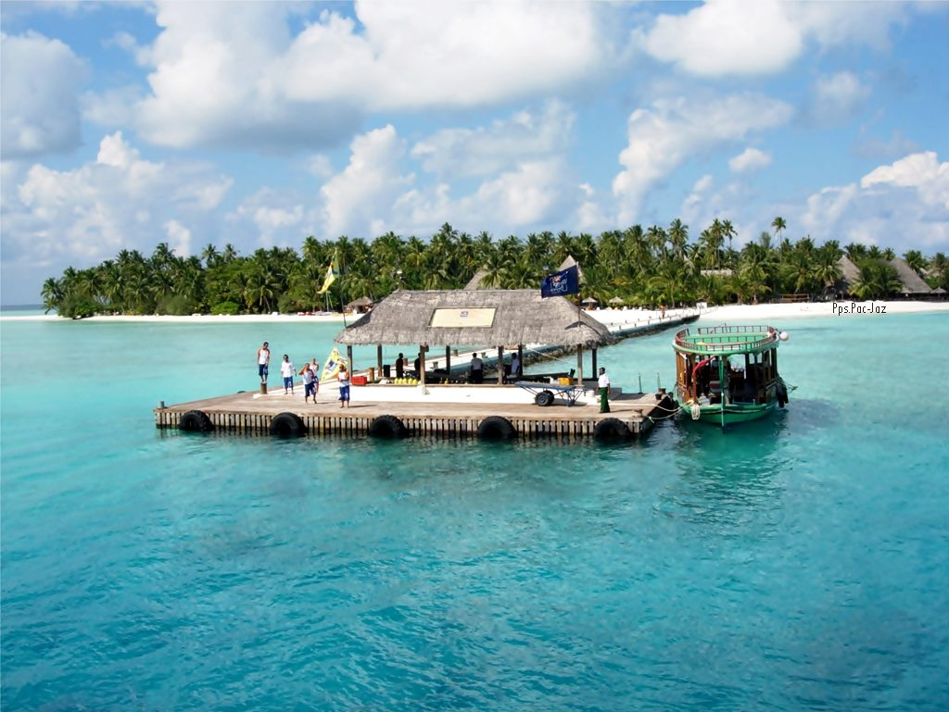

Slide 27
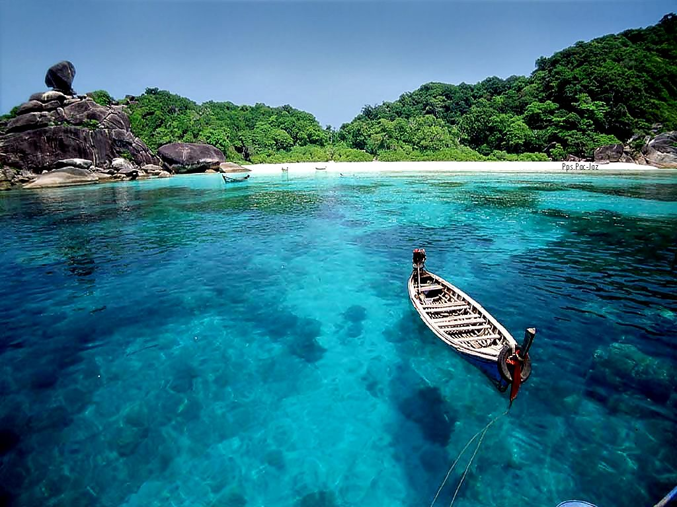

Slide 28
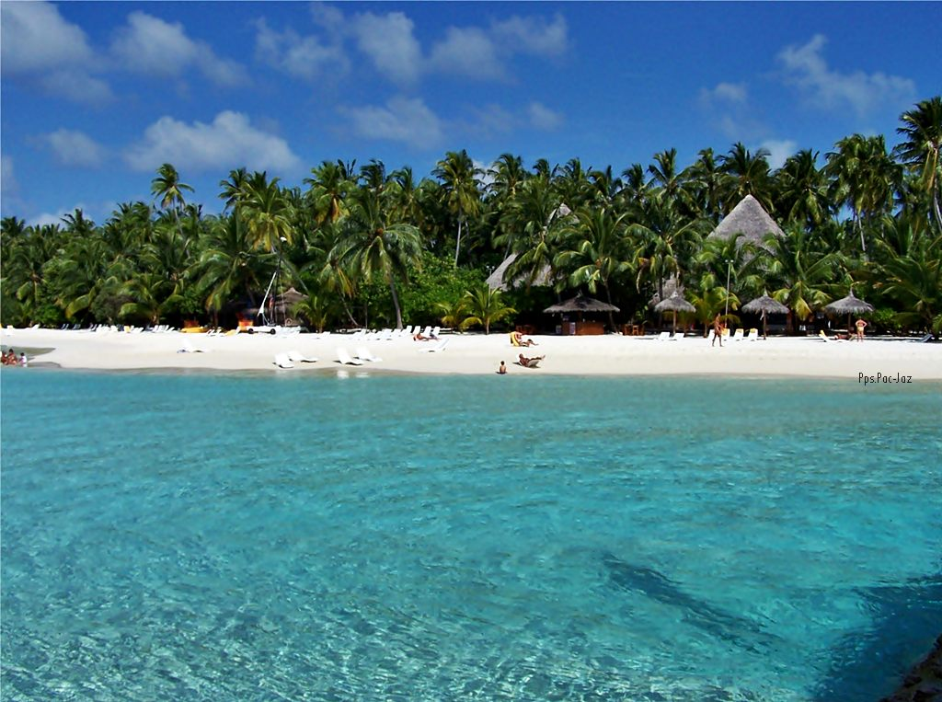

Slide 29
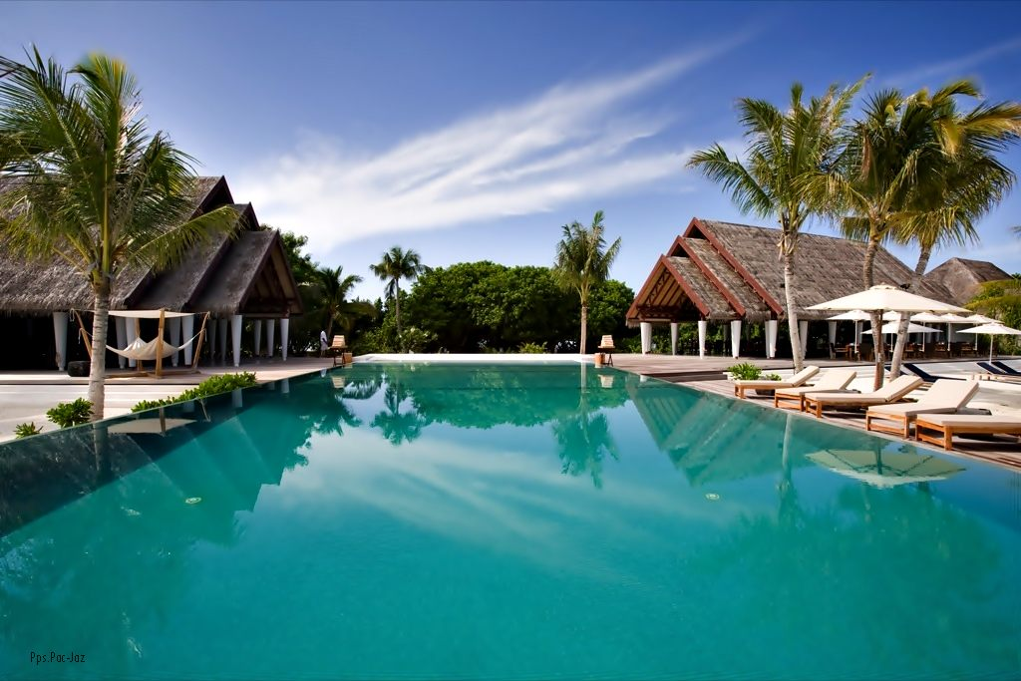

Slide 30
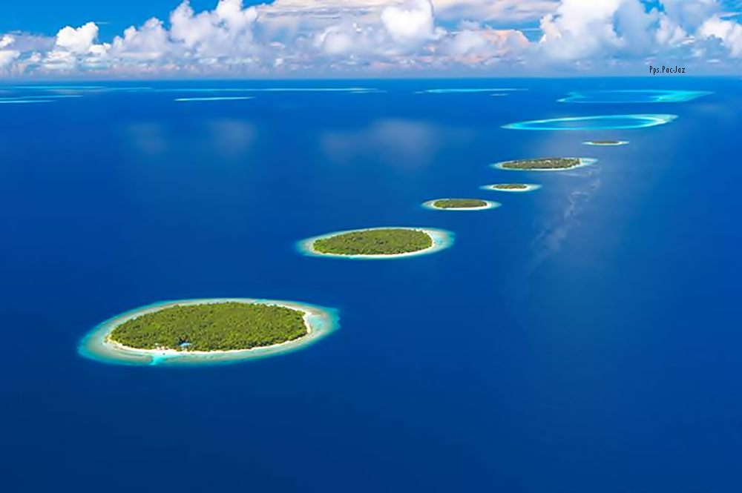

Slide 31
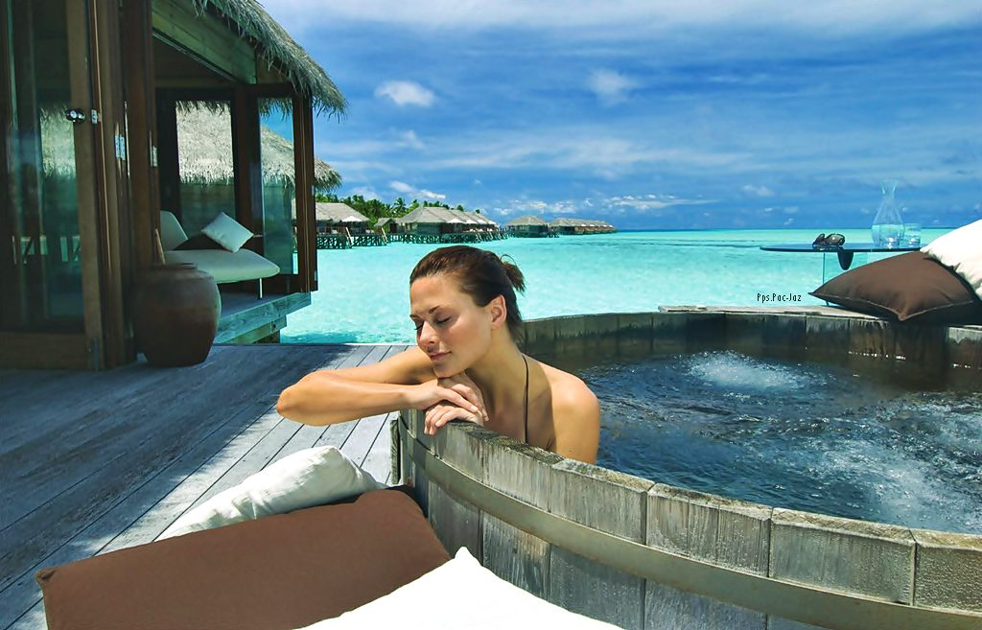

Slide 32
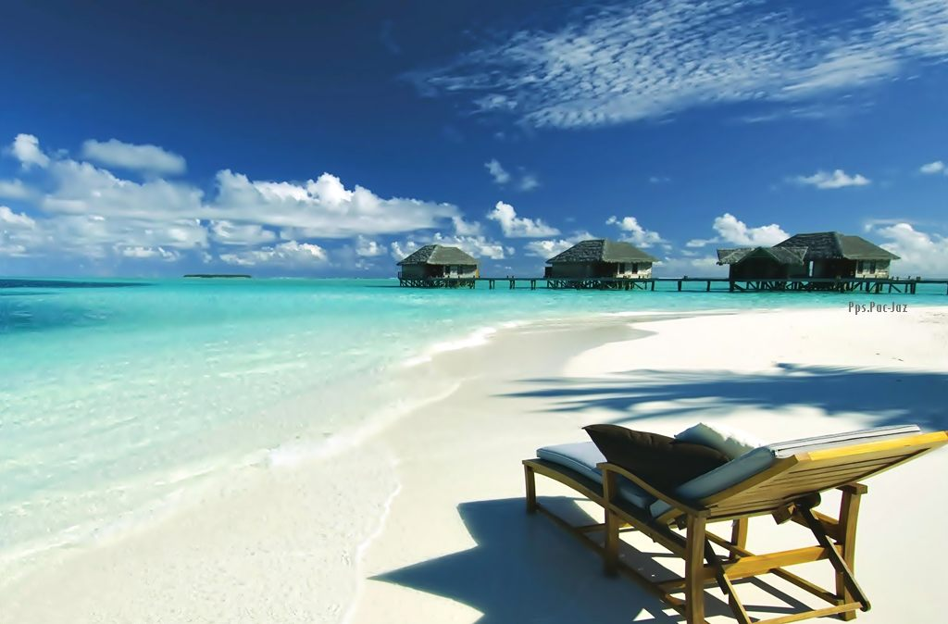

Slide 33
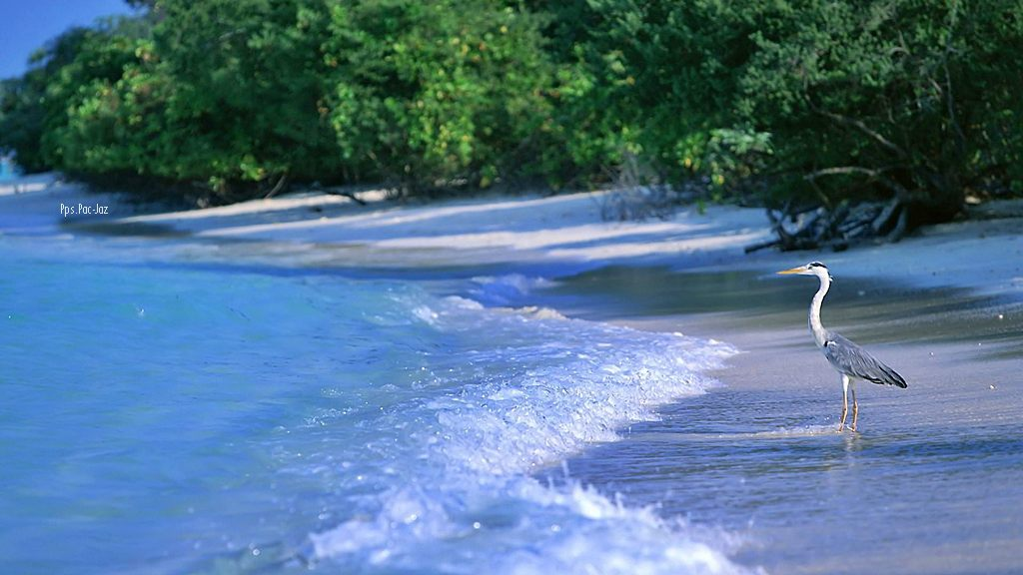

Slide 34
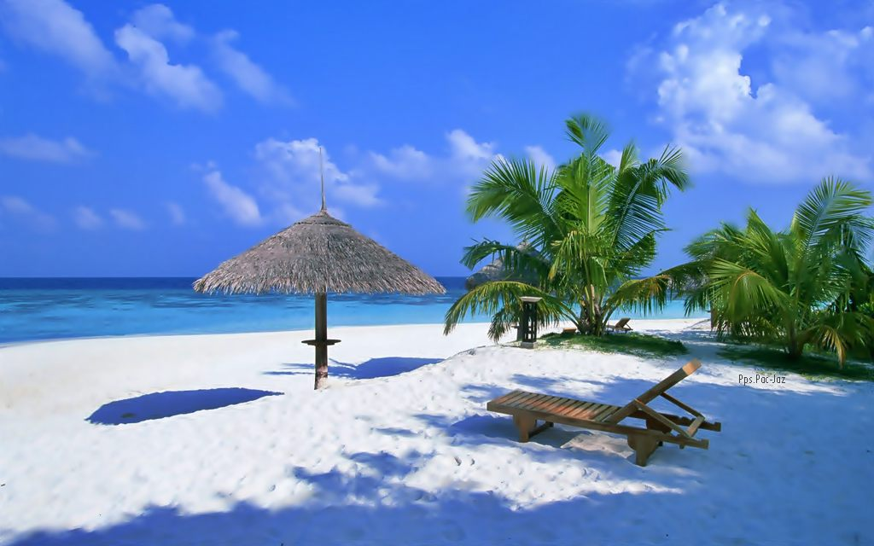

Slide 35
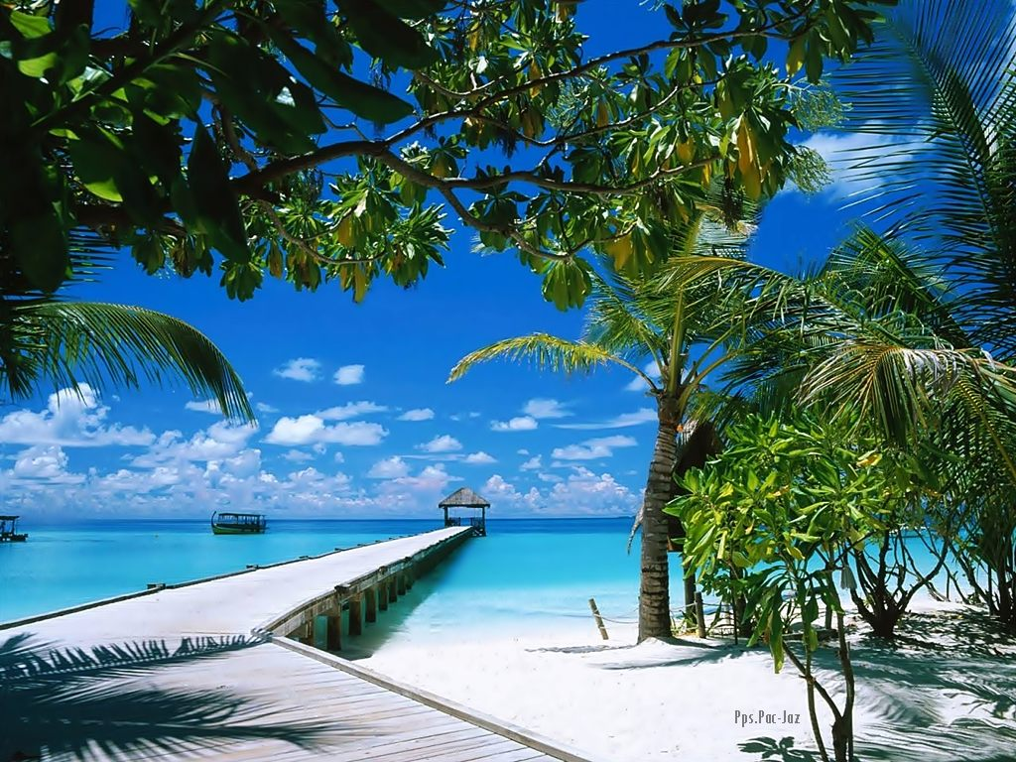

Slide 36
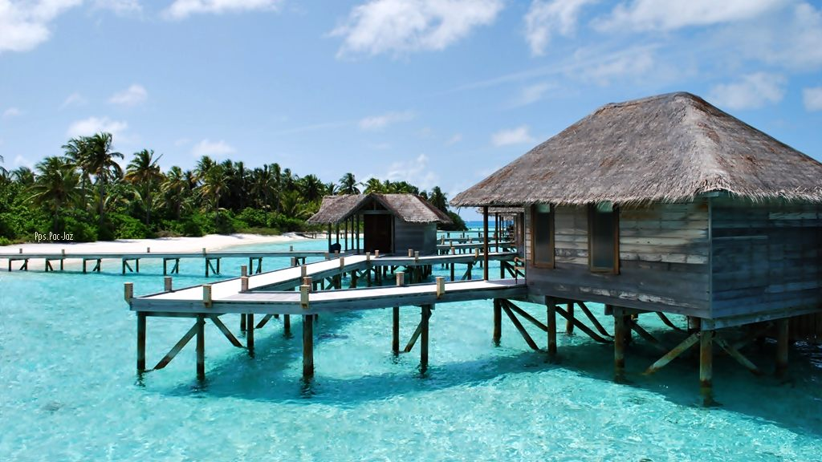

Slide 37
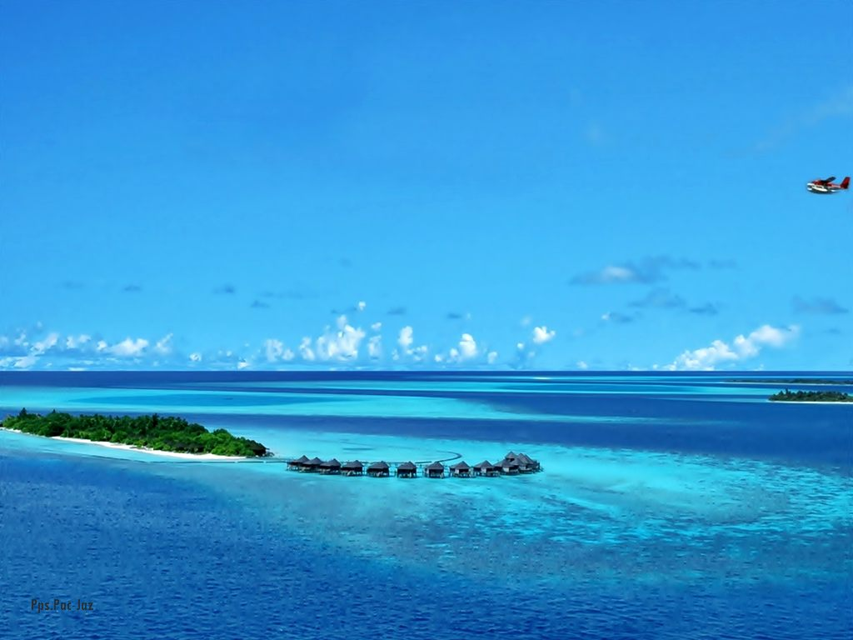

Slide 38
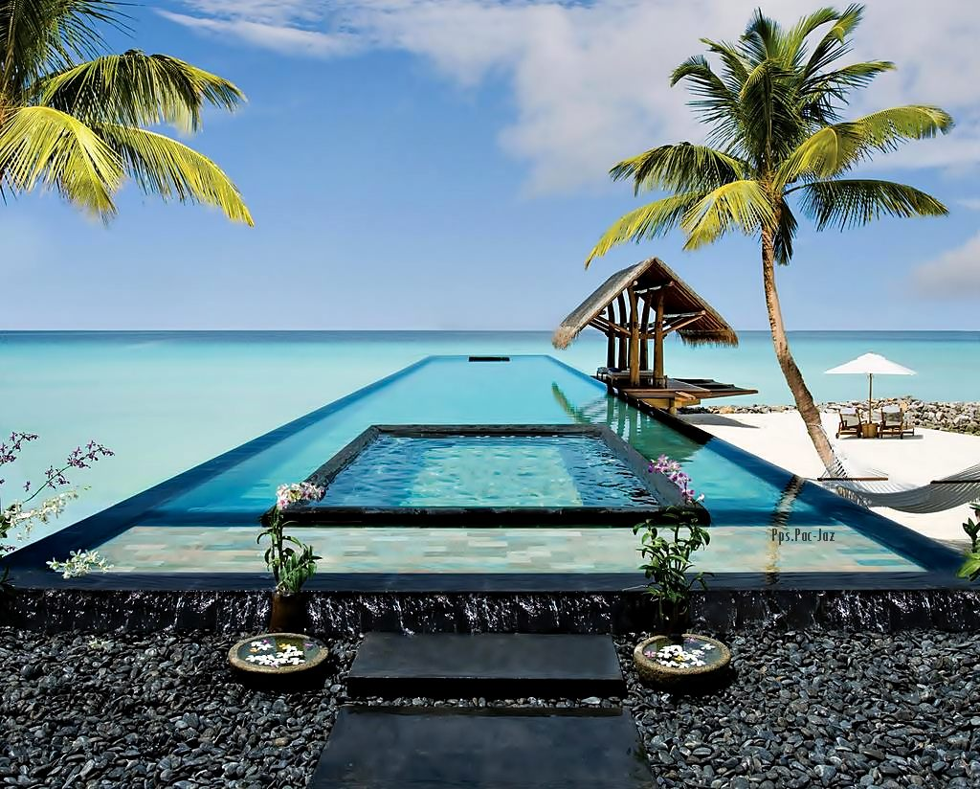

Slide 39
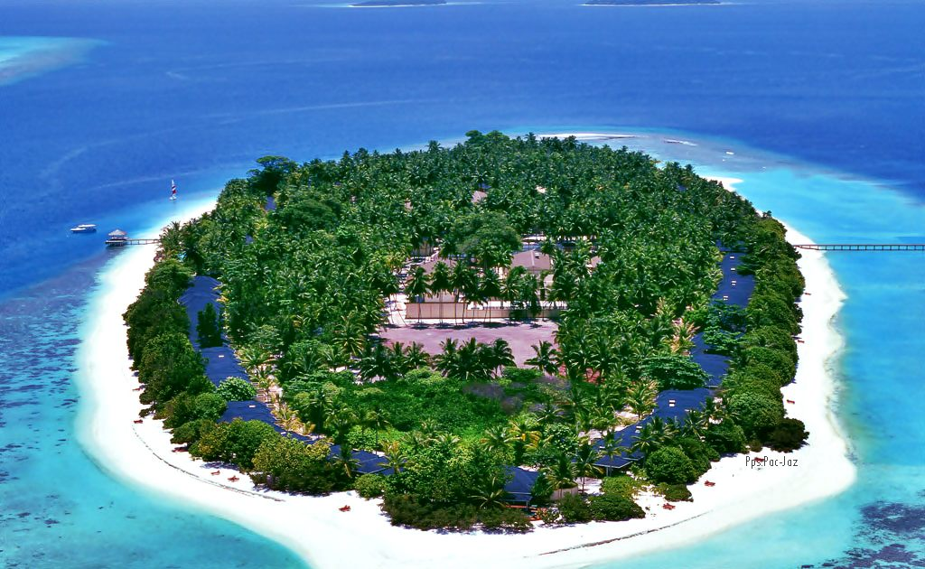

Slide 40
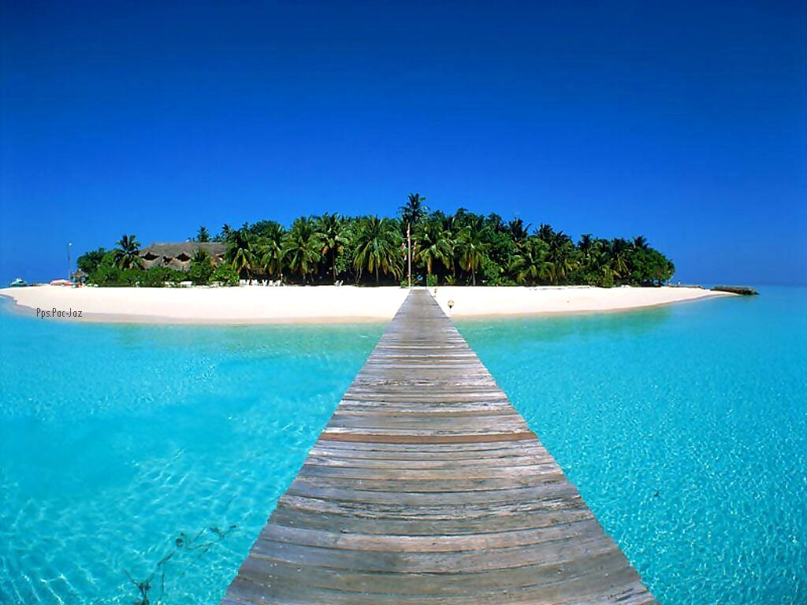

Slide 41
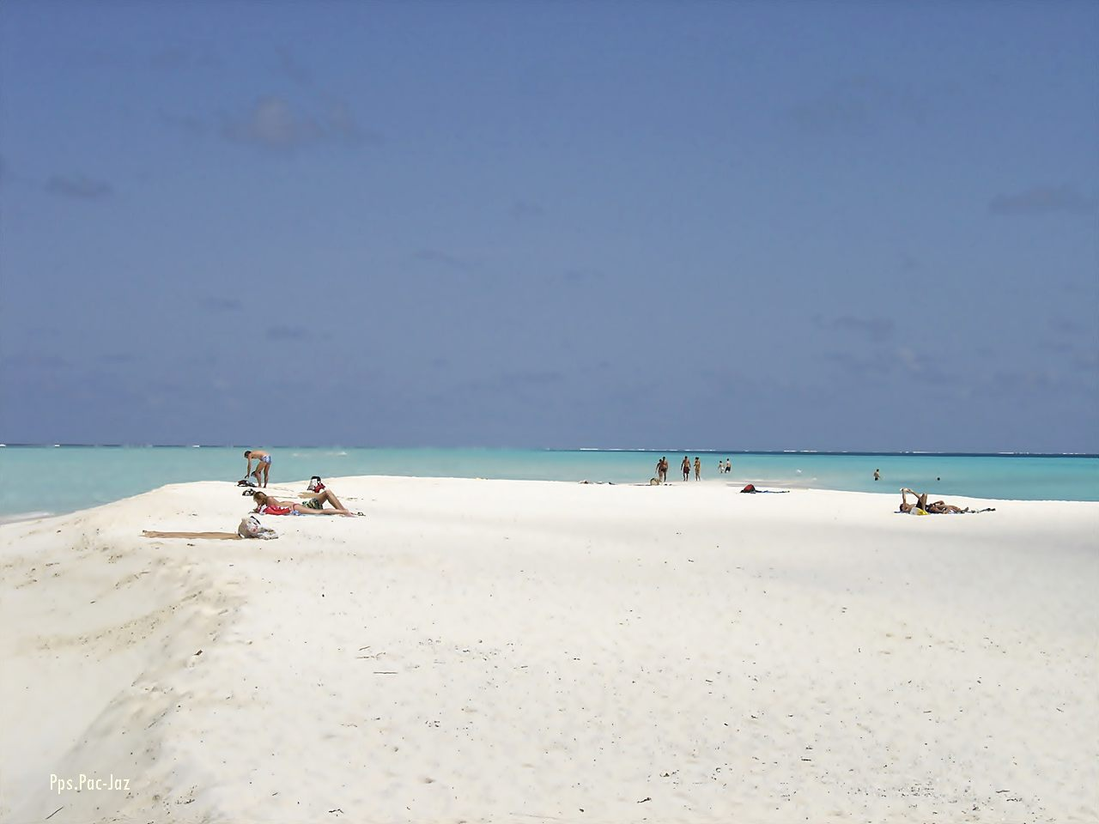

Slide 42
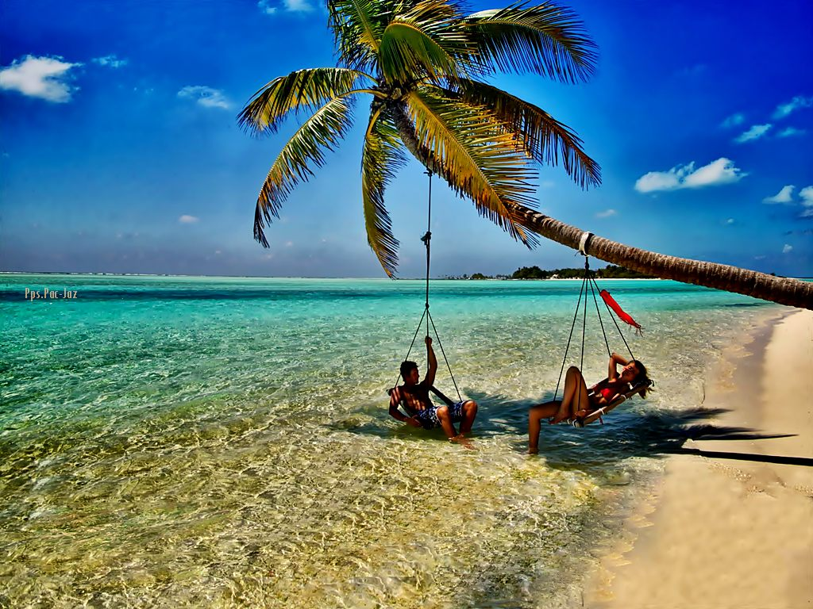

Slide 43
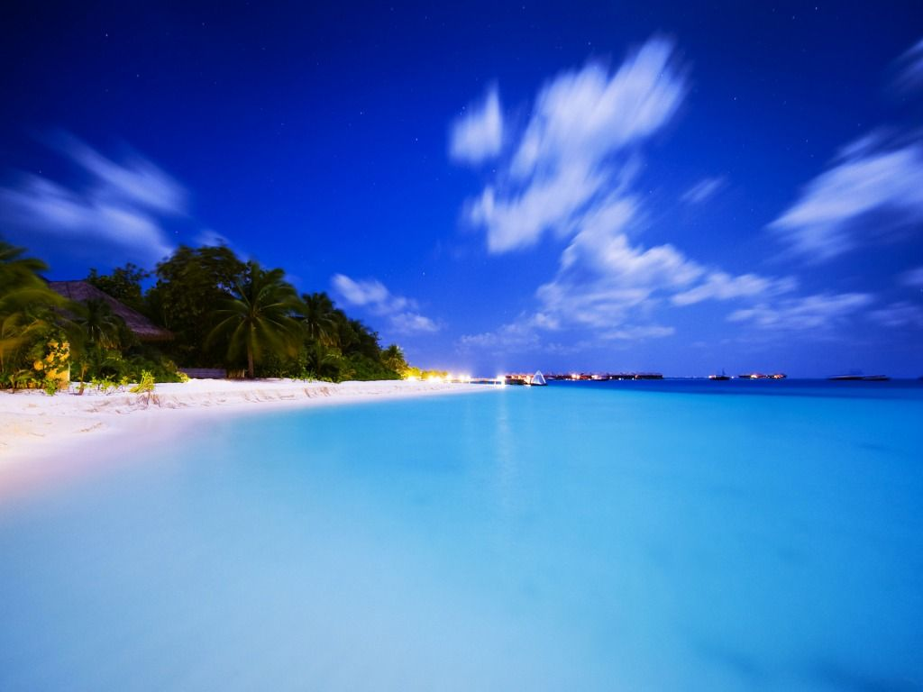

Slide 44
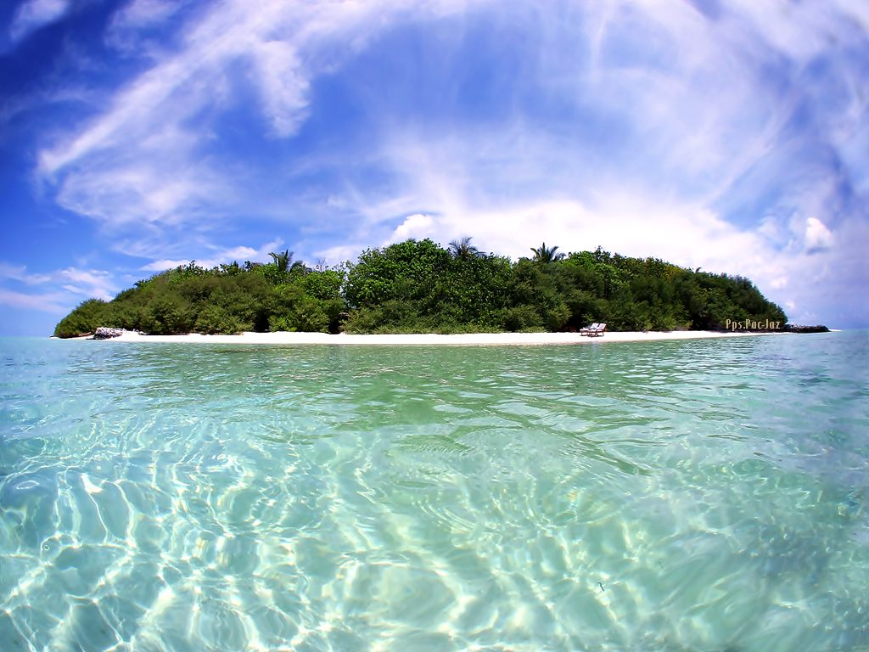

Slide 45
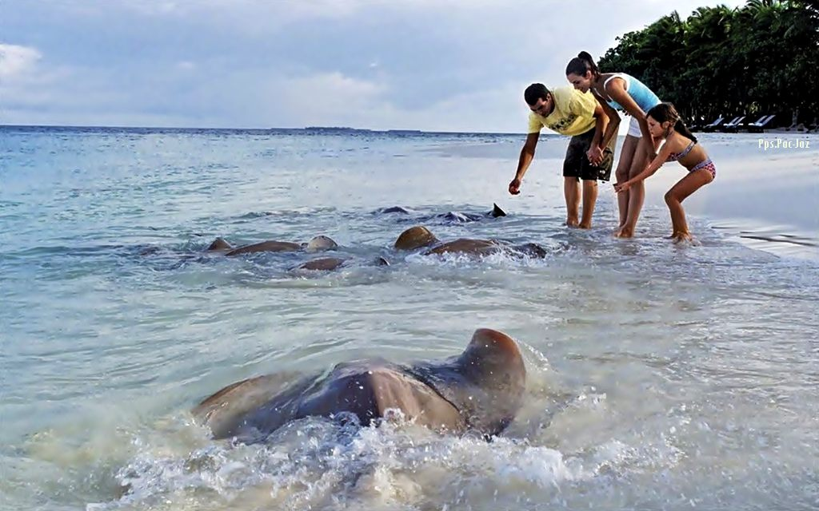

Slide 46
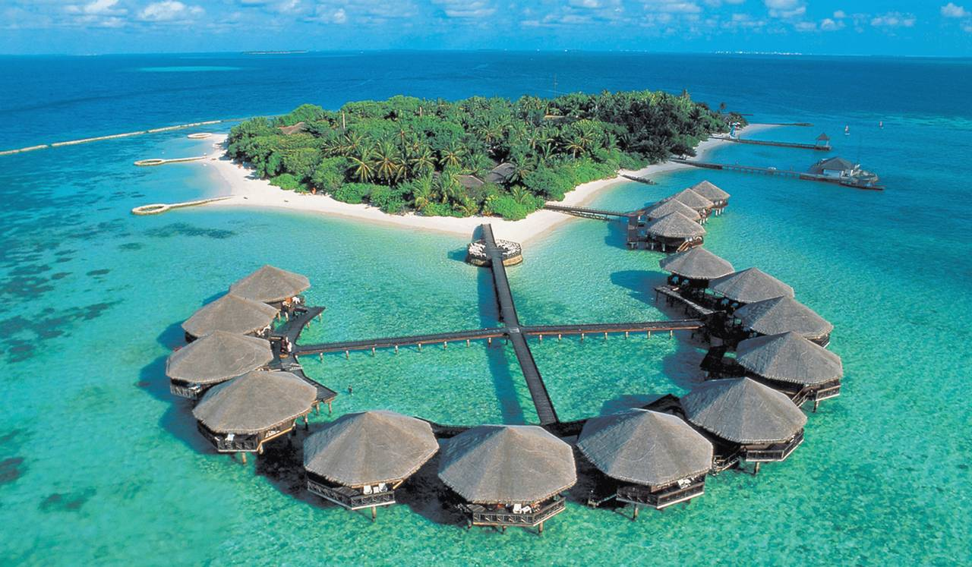

Slide 47
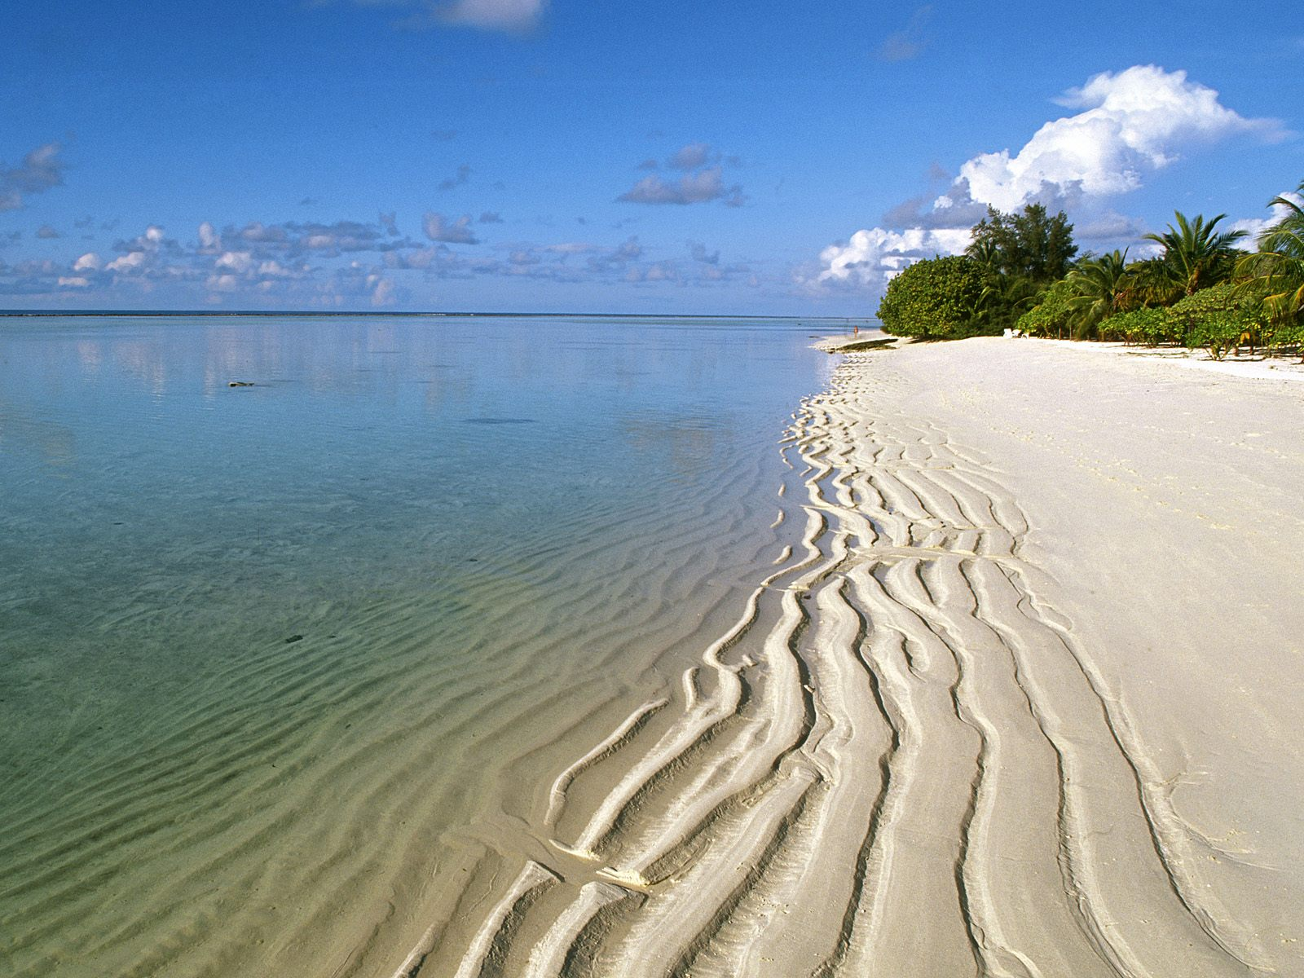

Slide 48
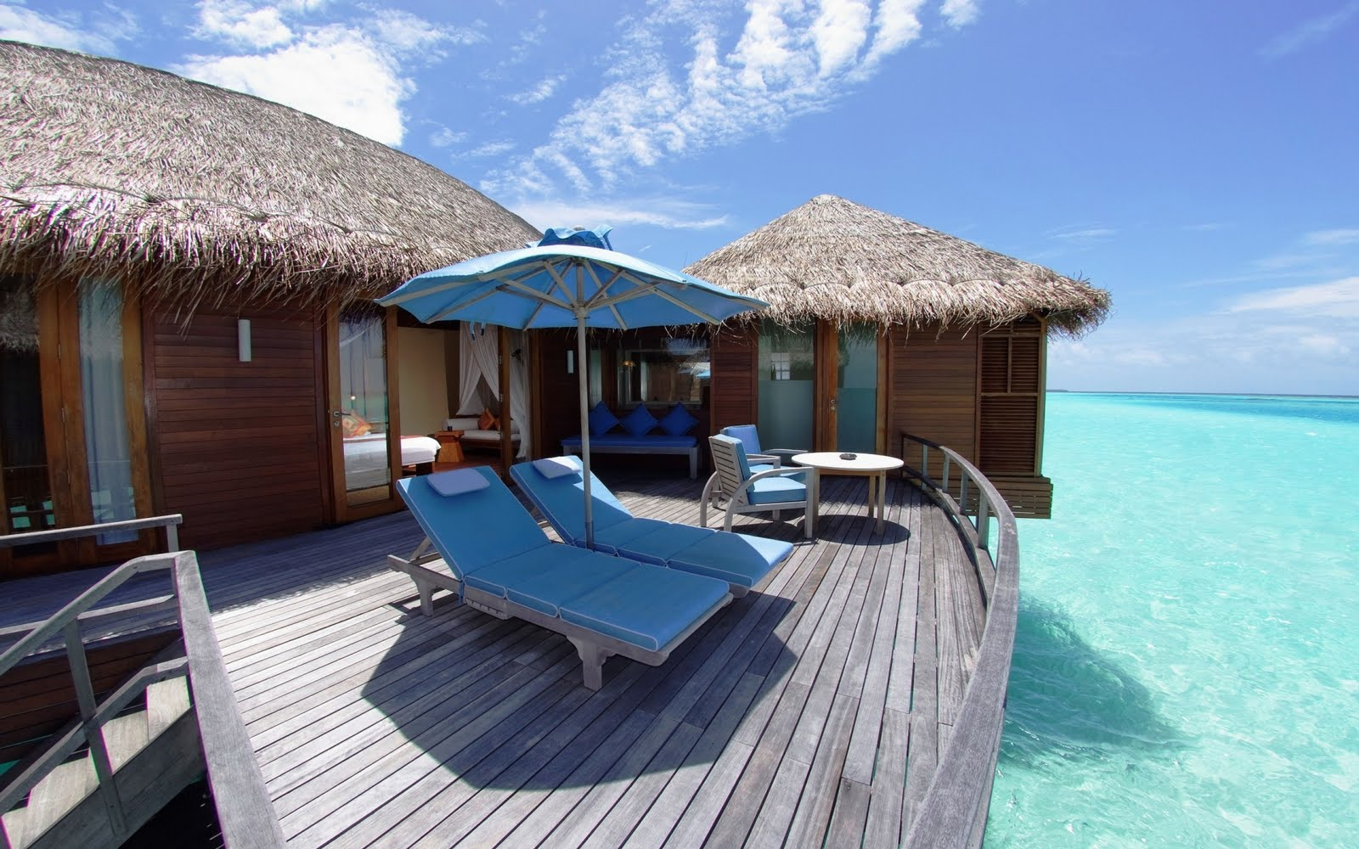

Slide 49
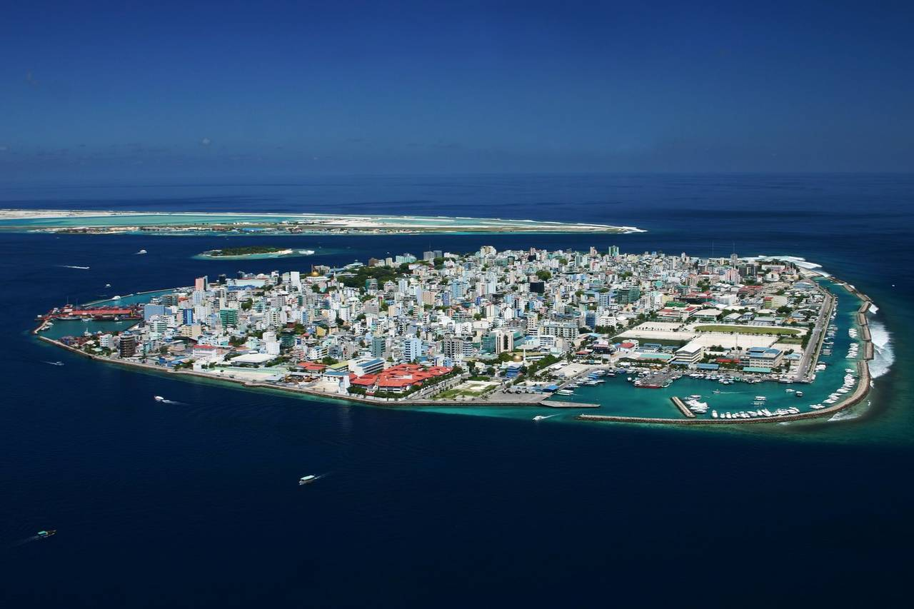

Slide 50
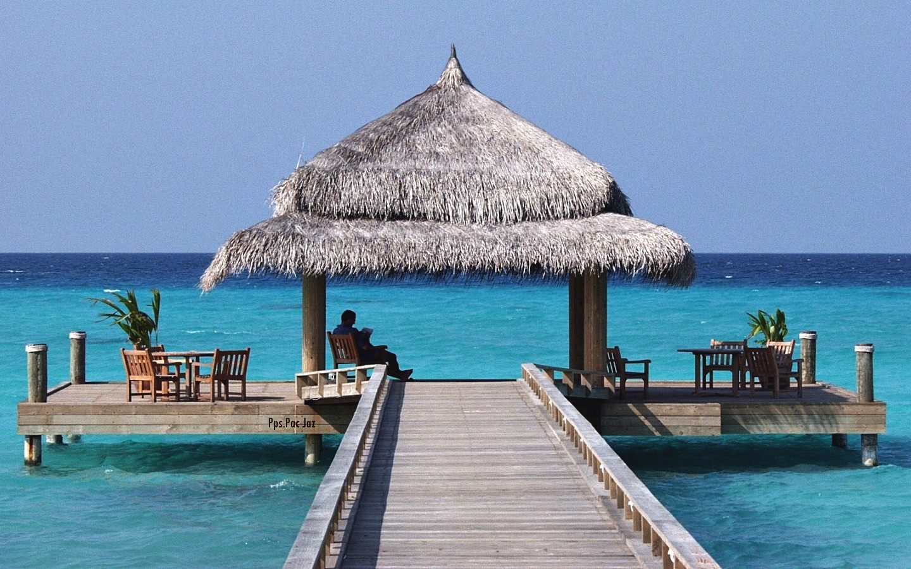

Slide 51


Slide 52


Slide 53



Slide 54


Slide 55


Slide 56


Slide 57


Slide 58


Slide 59


Slide 60


Slide 61


Slide 62


Slide 63


Slide 64


Slide 65


Slide 66


Slide 67

Francisco del Olmo-Jazmín

Slide 68




Accede a la sección que desees desde aquí:
PPS Exclusivos
Dedicatorias | Fechas Especiales | Graciosos | Historia y arte | Lugares | Musicales
Naturaleza y Ciencias | Política | Reflexión | Religiosos | Románticos | Salud
Si deseas recibir pps periódicamente en tu correo electrónico subscríbete aquí:

